Slide 1
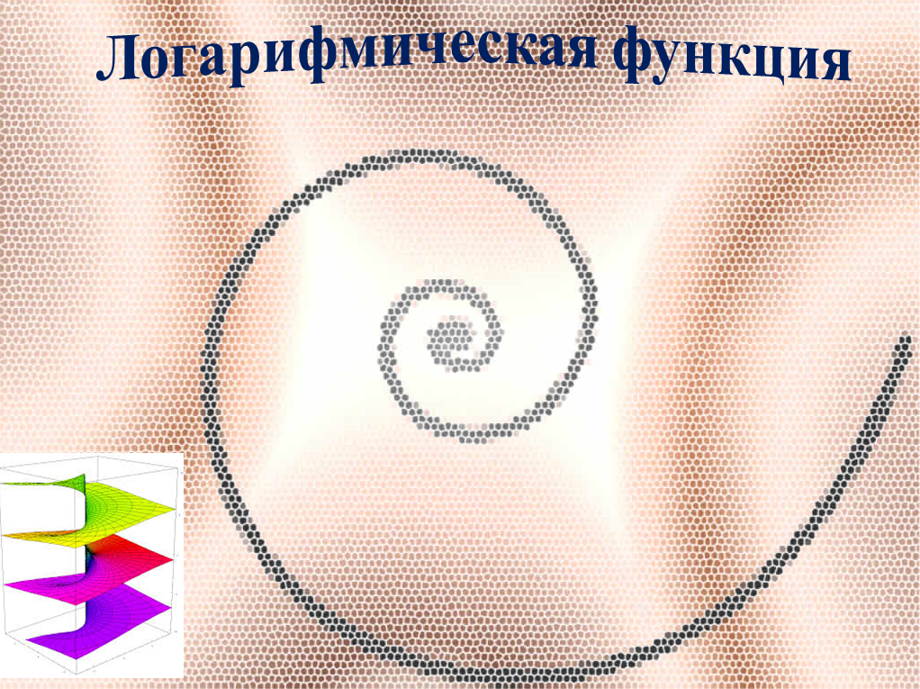
Шаблон для презентации «Логарифмическая функция»
Даниловская Ольга Николаевна,
учитель математики МОУ «С(К)ОШИ № 4»
г. Магнитогорск, Челябинская область, 2015

Slide 2


Slide 3
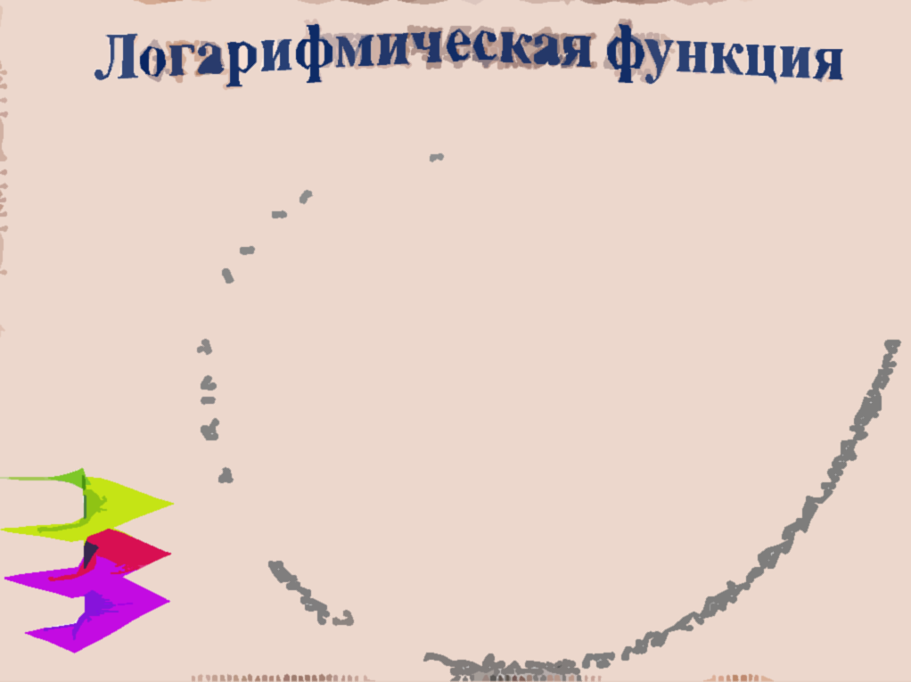

Slide 4
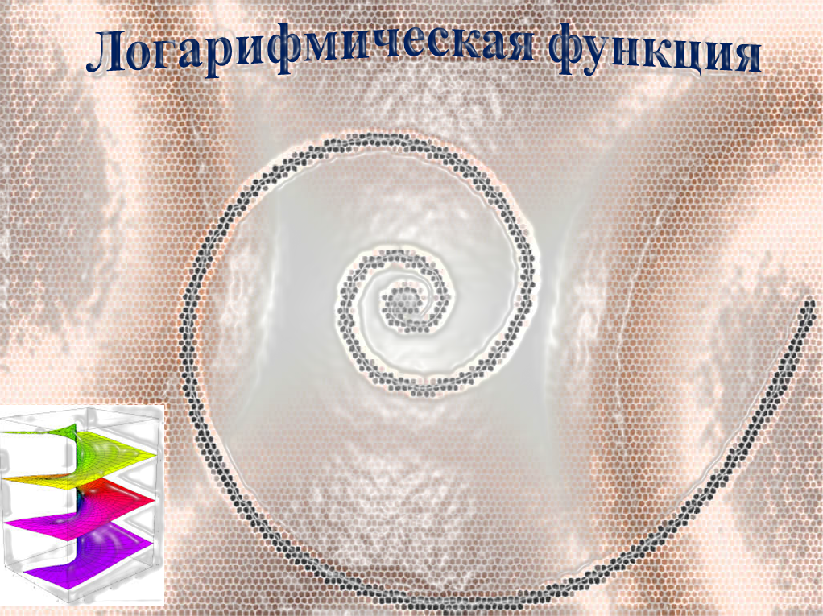
Источники иллюстрации:
http://dic.academic.ru/pictures/wiki/files/82/Riemann_surface_log.jpg

